Slide 1
Identifikacija automatskih misli (AM)
Mislav Šelendić, dr.med.
Dom zdravlja Zagreb – Istok
Praktikum VI. 09.03.2024.

Slide 2
Plan izlaganja
1. Karakteristike automatskih misli (AM)
2. Oblici AM
3. Identifikacija AM
3. Prošireni kognitivni model
5. Tehnike za lakšu identifikaciju AM

Slide 3
Karakteristike AM
Automatske misli su tijek mišljenja koji istodobno postoji uz manifestniji tijek misli (Beck, 1964.)
Prisutne kod svih ljudi
Često nesvjesne – uz vježbu ih se može osvijestiti
Ako ne testiramo njihovu istinitost – lako ih prihvaćamo kao istinite – iako često to nisu!

Slide 4
Karakteristike AM
AM su često kratke - klijenti lakše primijete njihove posljedice nego same AM:
Emocije – tuga, anksioznost, ljutnja…
Tjelesni osjeti – pritisak u prsima, napetost u mišićima…
Ponašanja – izbjegavanje socijalnih interakcija, grickanje noktiju…
AM mogu se javljati:
Prije situacije, u anticipaciji – „Sigurno ću se osramotiti s ovom prezentacijom.”
Tijekom situacije – „Upravo razmišljaju o tome kako loše držim ovu prezentaciju.”
Nakon situacije, tijekom refleksije – „Nisam se trebao javiti za ovo izlaganje.”

Slide 5
Oblici AM
Klijenti ih iznose u verbalnom obliku – direktno ili indirektno
Indirektno se iznose kroz:
interpretacije događaja
ugrađene u rečenice
u obliku kratkih fraza
u obliku pitanja
Mogu se javljati i kao slike

Slide 6
Karakteristike DISFUNKCIONALNIH AM
Distorzija stvarnosti
Izazivanje negativnih emocija ili neugodnih tjelesnih osjeta
Dovode do disfunkcionalnih ponašanja
Narušavaju osjećaj blagostanja
Predstavljaju prepreku u ostvarivanju ciljeva

Slide 7
Disfunkcionalne AM su uvijek negativne osim KADA:
Se klijent nalazi u (hipo-)maničnom stanju – („Ajmo vidjeti koliko brzo mogu opaliti do 100tke na tatinom BMW-u!”)
Klijent ima narcisoidne crte ličnosti („Bolji sam od svih drugih.”)
Klijent samom sebi daje dopuštenje za maladaptivna ponašanja („U redu je da se za vikend napijem do besvijesti jer svi u mojoj ekipi to rade.”)

Slide 8
Tradicionalni kbt vs kbt orijentirana na oporavak:
Tradicionalni KBT
Naglasak na analizi problemskih situacija iz prošloga tjedna
Analiza AM u trenutku kada je klijent osjećao najveću razinu uznemirenosti
KBT orijentirana na oporavak
Naglasak na ostvarivanju planova u idućem tjednu
Analiza AM za koje klijent pretpostavlja da će biti najveća prepreka pri ostvarivanju ciljeva

Slide 9
identifikacija automatskih misli
Pitanja:
„Što Vam je prolazilo/prolazi/će prolaziti kroz glavu?”
„O čemu ste razmišljali/razmišljate/ćete razmišljati?”
Postavite ova pitanja kada:
Klijent opisuje – problematičnu situaciju, emociju, ponašanje, tjelesni osjet ili predviđanje/sjećanje
Pri promjeni raspoloženja ili ponašanja klijenta tokom seanse

Slide 10
Prošireni kognitivni model
Situacija: Prijateljica zove Annie i otkazuje izlazak
Emocija: Pojačanje anksioznosti
Osjet: Pojačanje napetosti
AM: „Ne sviđa mi se kako se osjećam”
AM: [permisivna] „Ne mogu ništa učiniti da se riješim ovih emocija. Idem popiti čašu vina.”
AM: „Ne želi se družiti samnom”
Situacija: Primjećuje kako se osjeća
Emocija: Tuga
Emocija: Djelomično olakšanje
Dodatna AM: ”To je već drugi put da je to učinila. Baš je neobazriva.”
Osjet: Napetost u tijelu
Ponašanje: Ispijanje vina
Situacija: Razmišlja što će učiniti
AM: „Bolje se osjećam.”
Emocija: iritacija
Emocija: Olakšanje
Emocija: Anksioznost
Situacija: Nema drugih planova za ostatak dana
AM: „Što ću sada raditi do kraja dana?”
Osjet: Smanjenje napetosti

Slide 11
Kako olakšati identifikaciju AM?
U slučaju da klijent nailazi na poteškoće pri identifikaciji AM, možemo koristiti sljedeće pristupe:
Potaknuti klijenta da opiše kako se osjećao u problemskoj situaciji
Vizualizacija problemske situacije
Igranje uloga– terapeut glumi osobu iz problemske situacije
Pitati klijenta što za njega znači ta problemska situacija? Što govori o njemu?
Pitajte za automatske slike koje se javljaju - situacija : potencijalni pad ispita. Emocija: strah. Pitanje: „Koja vam se slika javlja kada mislite na ispit?” Klijentica: “Vidim sliku svoje mame kako me gleda tužno. Mislim si: „Sigurno ću je razočarati.””
Ponudite suprotnu interpretaciju od očekivane – situacija : držanje javnog izlaganja. Emocija: strah od javnog nastupa. Pitanje: „Nisi valjda mislio „Biti ću smiren i opušten, sve će proći glatko?”” Klijent: “Ne, nikako, pomislio sam :”Evo ga, sad sam se osramotio.””

Slide 12
AM u obliku pitanja
Pitanje
Hoću li se moći suočiti?
Hoću li podnijeti ako ona ode?
Što ako to ne mogu napraviti?
Kako ću to prebroditi?
Što ako se naljuti na mene?
Kako ću to proći?
Što ako se ne mogu promijeniti?
Zašto se to dešava meni?
Tvrdnja
Neću se moći suočiti.
Neću moći podnijeti ako ona ode.
Izgubit ću posao ako to ne budem mogla napraviti.
Neću moći to prebroditi.
Povrijedit će me ako se naljuti na mene.
Neću moći to proći.
Biti ću zauvijek nesretna ako se ne mogu promijeniti.
To se ne bi smjelo meni dešavati.

Slide 13
Letak za klijente: Pitanja za identifikaciju AM
13
Što mi prolazi kroz glavu? O čemu razmišljam?
O čemu sigurno ne razmišljam? (identifikacija suprotnih misli pomaže u identifikaciji automatskih misli)
Koje je značenje ove situacije za mene? Zašto mi je bitna ova situacija? Što govori o meni?
Jesu li možda moje misli vezane uz predviđanje budućnosti ili prisjećanje prošlosti?
ZAPAMTI: UVIJEK MI SE MOGU JAVLJATI RAZNE MISLI, ALI SAMA ČINJENICA DA IM POSVEĆUJEM PAŽNJU, NE ČINI TE MISLI ISTINITIMA!

Slide 14
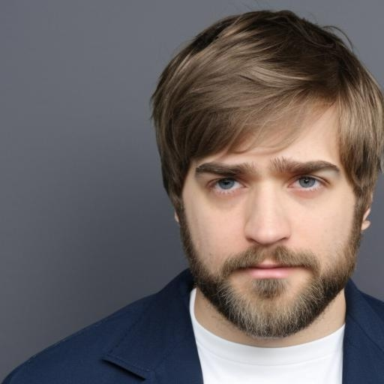
Hvala na pažnji
Mislav Šelendić, dr.med.
Ul. Rebar 33,
Ordinacija Jurica Kravaršćan
Dom zdravlja Zagreb - Istok
mob: + 385 91 752 76 82
e-mail: mislav.selendic.dr.med@gmail.com

